Slide 1
Mária Terézia és II. József reformjai
Történelem tétel 23.

Slide 2
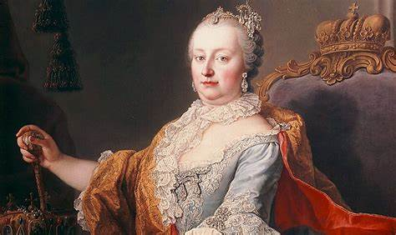
Előzmények
Mivel III. Károlynak nem született fiúgyermeke, ezért 1723-ban elfogadtatta a nőági öröklődést (Pragmatica Sanctio). Ez lehetővé tette, hogy a következő uralkodó lánya, Mária Terézia legyen.

Slide 3
Mária Terézia
Amikor 1740-ben meghalt III. Károly, lánya Mária Terézia lett az osztrák császár és magyar király. Azonban a környező országok is igényt tartottak a trónra, így megkezdődött az örökösödési háború. A poroszok elfoglalták Sziléziát, a Bajorok pedig Felső-Ausztriát és Csehországot akarták. Mária Terézia végső elkeseredésében a magyar rendekhez fordult, akik a birodalom mellé álltak. Ezért a tettükért cserébe megerősítést kaptak arról, hogy a nemesek adómentesek fognak maradni. Később azonban áttért a rendeleti kormányzásra, ami azt jelentette, hogy kihagyta az országgyűlést a rendeletek meghozatalából.
Első rendelete a vámrendelet volt, ami miatt külön vámot kellett fizetni a magyar és osztrák határ átlépésénél (2-szer adóztatták meg a terméket). Erre azért volt szükség, hogy a magyar termékeket a birodalmon belül tartsák, azaz Magyarország lett a birodalom éléskamrája.
Második rendelete az Urbárium rendelet, ami a robotmunka szabályozása volt. Maximálisan heti 2 nap kézi vagy 1 nap igás robotot engedélyezett hetente. Ez a rendelet Magyarország 80%-át segíti.
Harmadik rendelete a Ratio Educationis azaz az oktatási rendelet. Ez kimondta, hogy minden 6 és 12 év közötti gyermeket kötelező iskolába járatni. Az egyetlen gond ezzel a rendelettel, hogy nem volt elég tanár, aki tudott volna tanítani.

